Slide 1
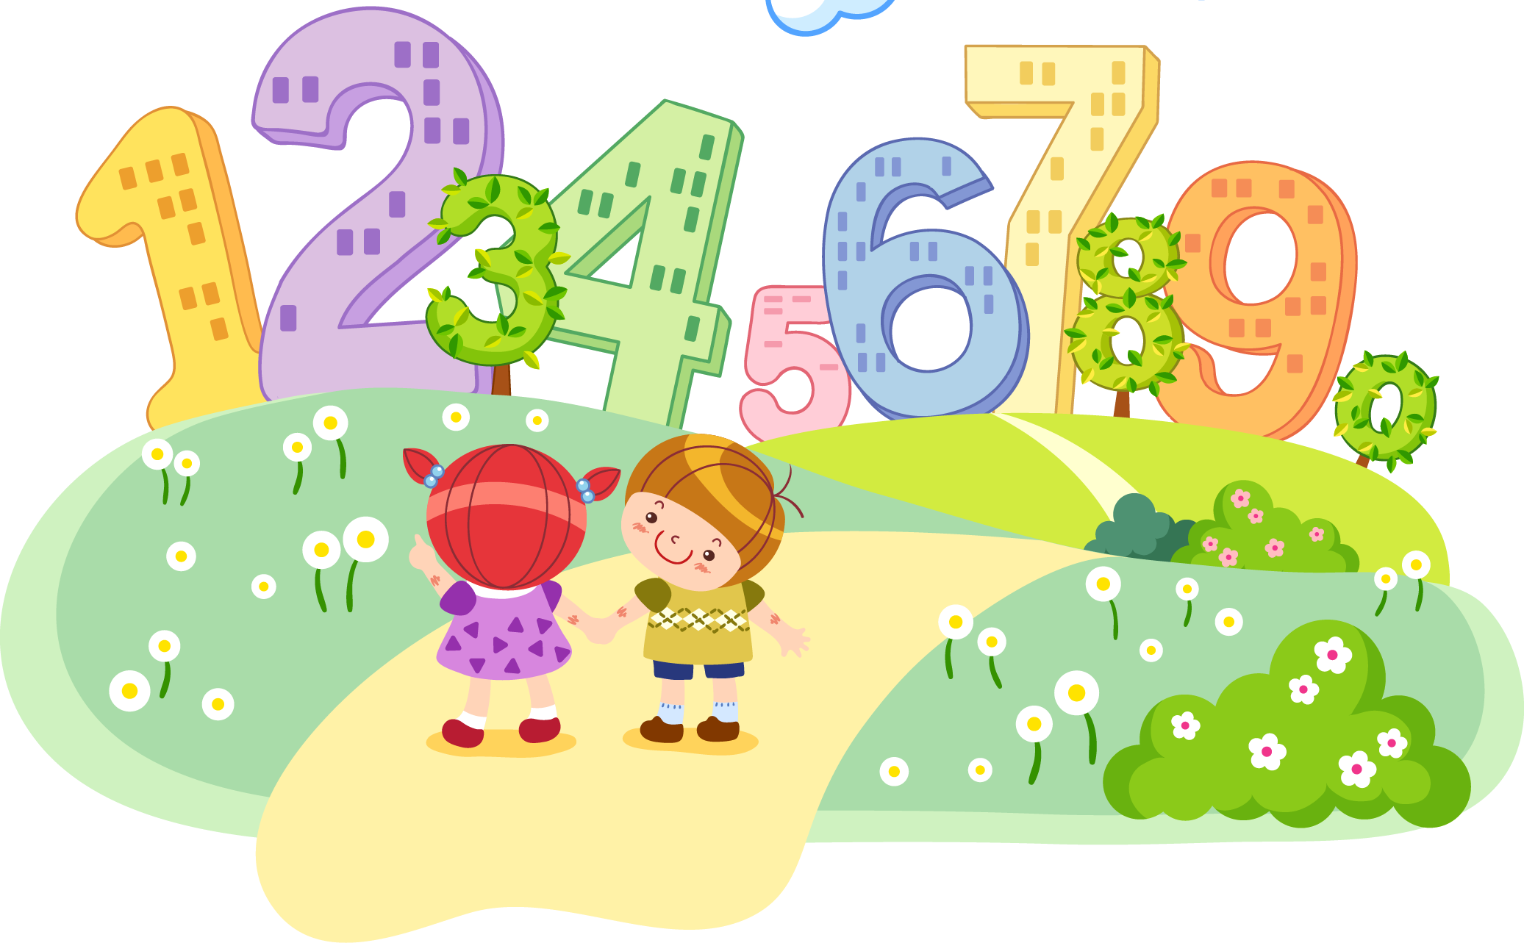
Математика – 2. разред
ЗАМЈЕНА МЈЕСТА САБИРАКА

Slide 2
Поновимо:
3 + 2 = 5
- Број 3 је први сабирак.
- Број 2 је други сабирак.
- Број 5 је збир бројева 3 и 2.

Slide 3
Замјена мјеста сабирака
Примјер: На једној ливади је било 3 црвена и 4 плава лептира. На другој ливади је било 4 црвена и 3 плава лептира. Колико је лептирова било на свакој ливади?

Slide 4
Рачунамо:
Прва ливада: 3 + 4 = 7
Друга ливада: 4 + 3 = 7
3 + 4 = 4 + 3
Када сабирцима замијенимо мјеста, збир остаје исти.

Slide 5
Вјежбамо:
1. Замијени мјеста сабирцима и израчунај.
7
5 + 2 = ____ или 2 + 5 = ____
7
6 + 4 = ____ или ____ + ____ = ____
10
4
6
10
У празно поље упиши одговарајући број.
2
3
1
8
6 + 2 = ____ + 6 3 + 5 = 5 + ____ ____ + 8 = ____ + 1

Slide 6
ЗАДАЦИ ЗА САМОСТАЛАН РАД:
Задатак број 3 на страни 64.

Slide 8
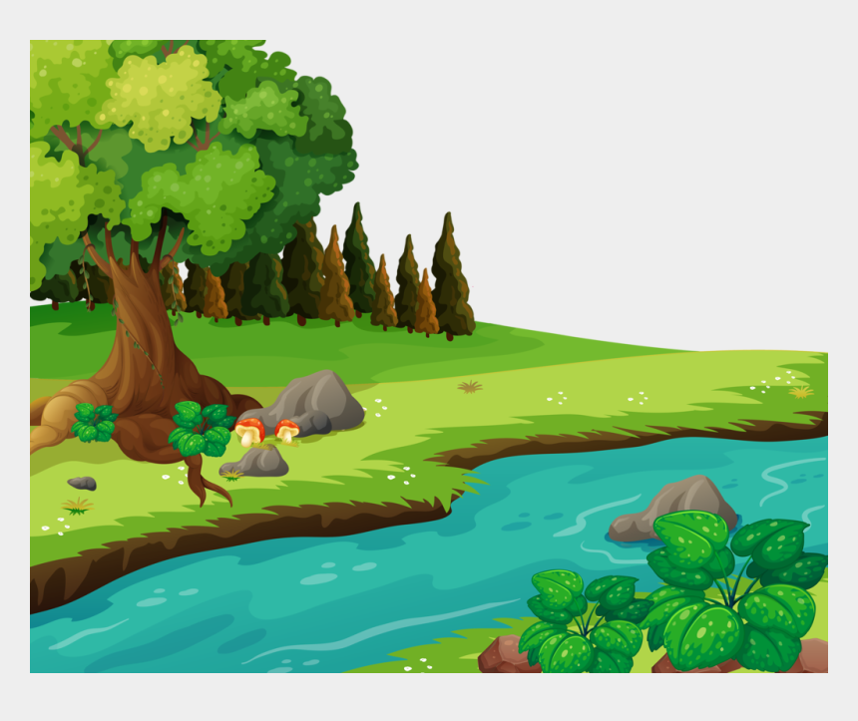
Српски језик – 2. разред

Slide 9
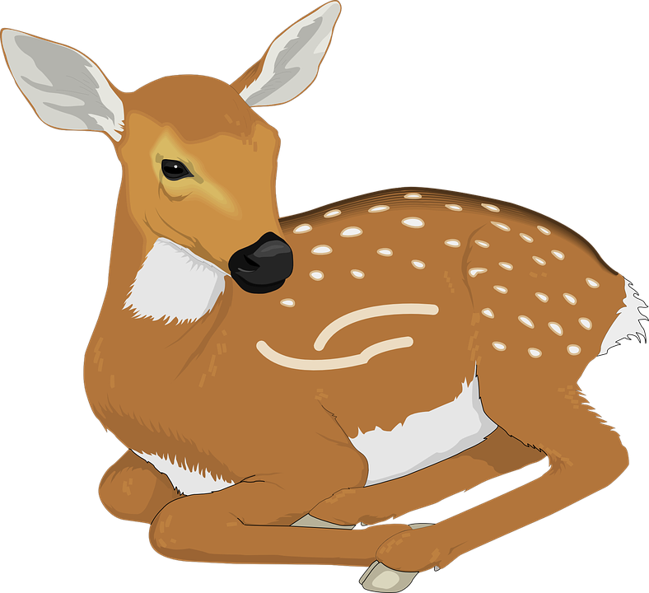
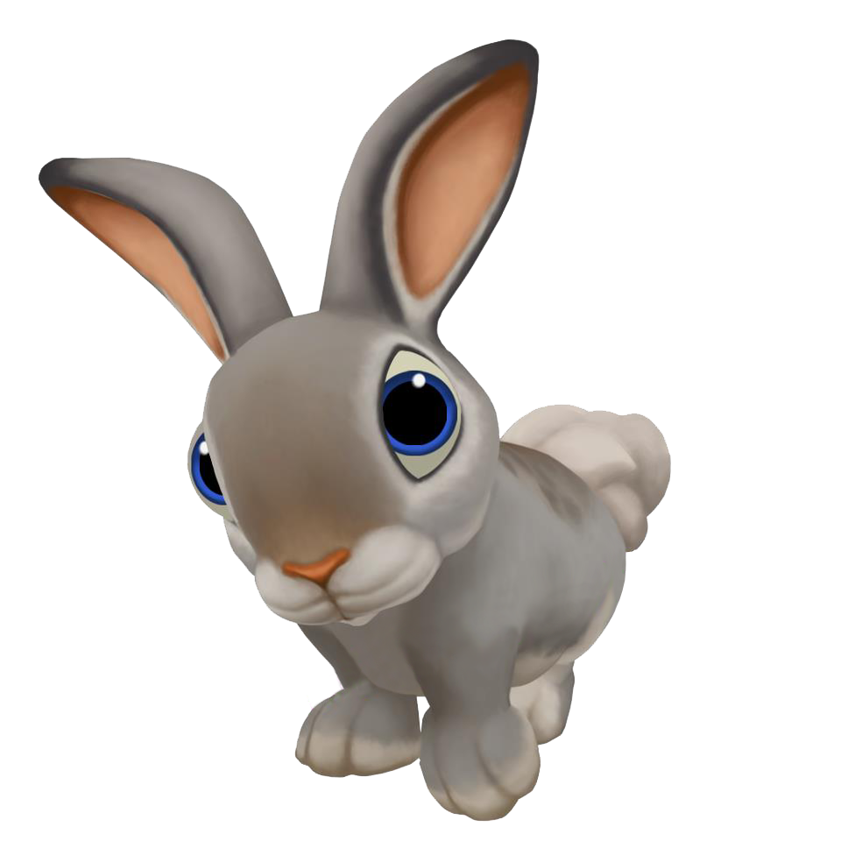
Ја сам дјецо шумска кума,
хитрих ногу, бистра ума.
Кабаница моја риђа,
свакоме се ловцу свиђа.
Хитра и лака, чува је шума свака, него испод гране, чека је мало лане.
У великој шуми мрка се звијер скрива, када дође зима, у пећини снива.
Кад шумом он завија,
испред њега све се скрива!
Он у шуми живи,
много купус воли,
дуге уши има и
ловца се боји?

Slide 10
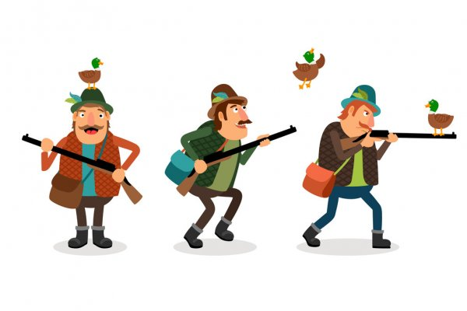
Три ловца
Српска народна приповијетка

Slide 11
ТРИ ЛОВЦА
Била три ловца: двојица нису имала оружје, а трећи је био
без пушке.
Пођу они једном у лов и истјерају три зеца. Два зеца утекоше, а трећег нису убили. Оног којег нису убили, узму и понесу кући.
Дођу пред једну кућу која није имала ни зидова, ни темеља, ни крова.
Позову домаћина, који није био ту, и рекоше:
- Дај нам некакав лонац да скувамо зеца.
Домаћин рече:
- Имам три лонца. Два су разбијена, а трећи нема дна.
- Баш добро! – рекоше ловци.
Узму онај лонац што није имао дна и у њему скувају зеца којег нису убили. Слатко се наједу и оду кући.
Српска народна приповијетка

Slide 12
Непознате ријечи:
Темељ - основа куће,
оно на чему је кућа сазидана
Домаћин - власник куће или стана,
онај ко дочекује госте

Slide 13
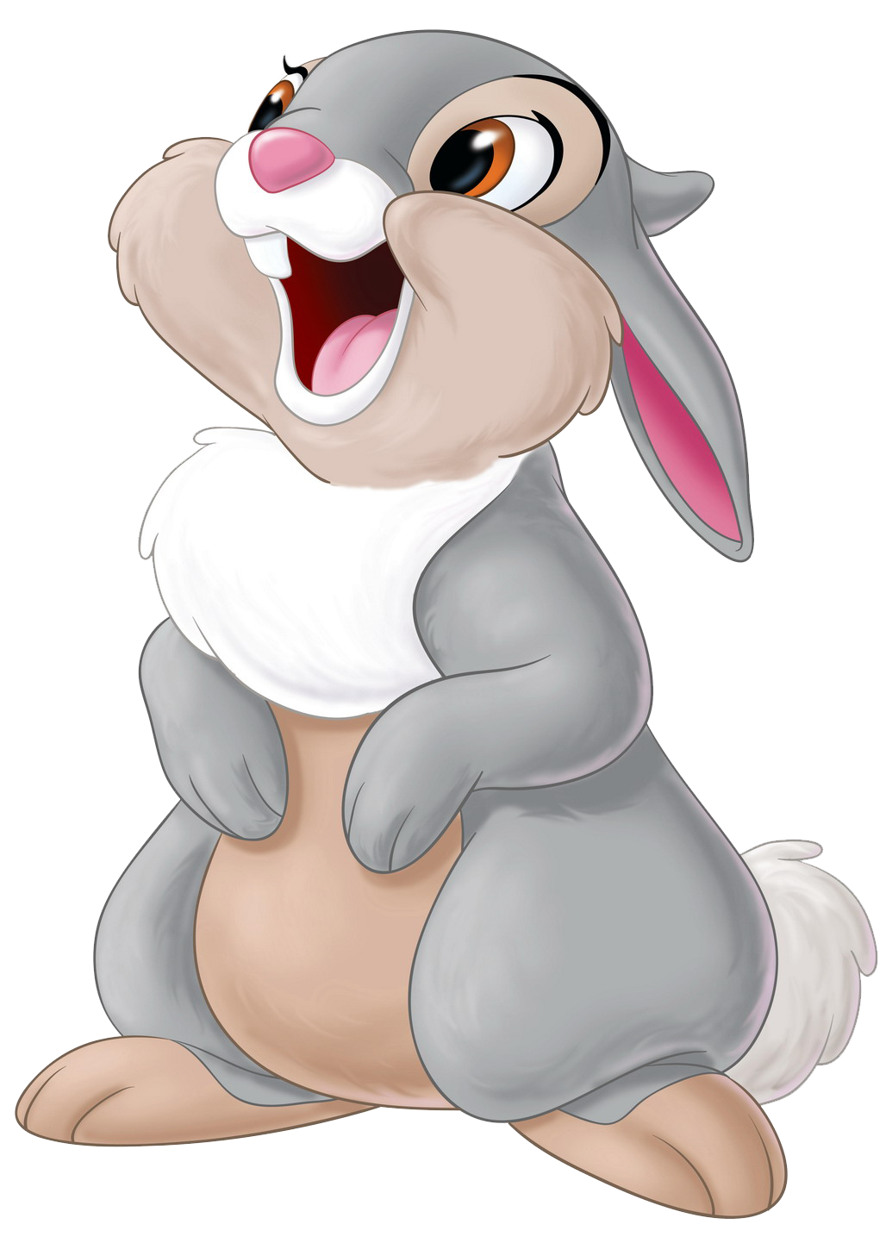
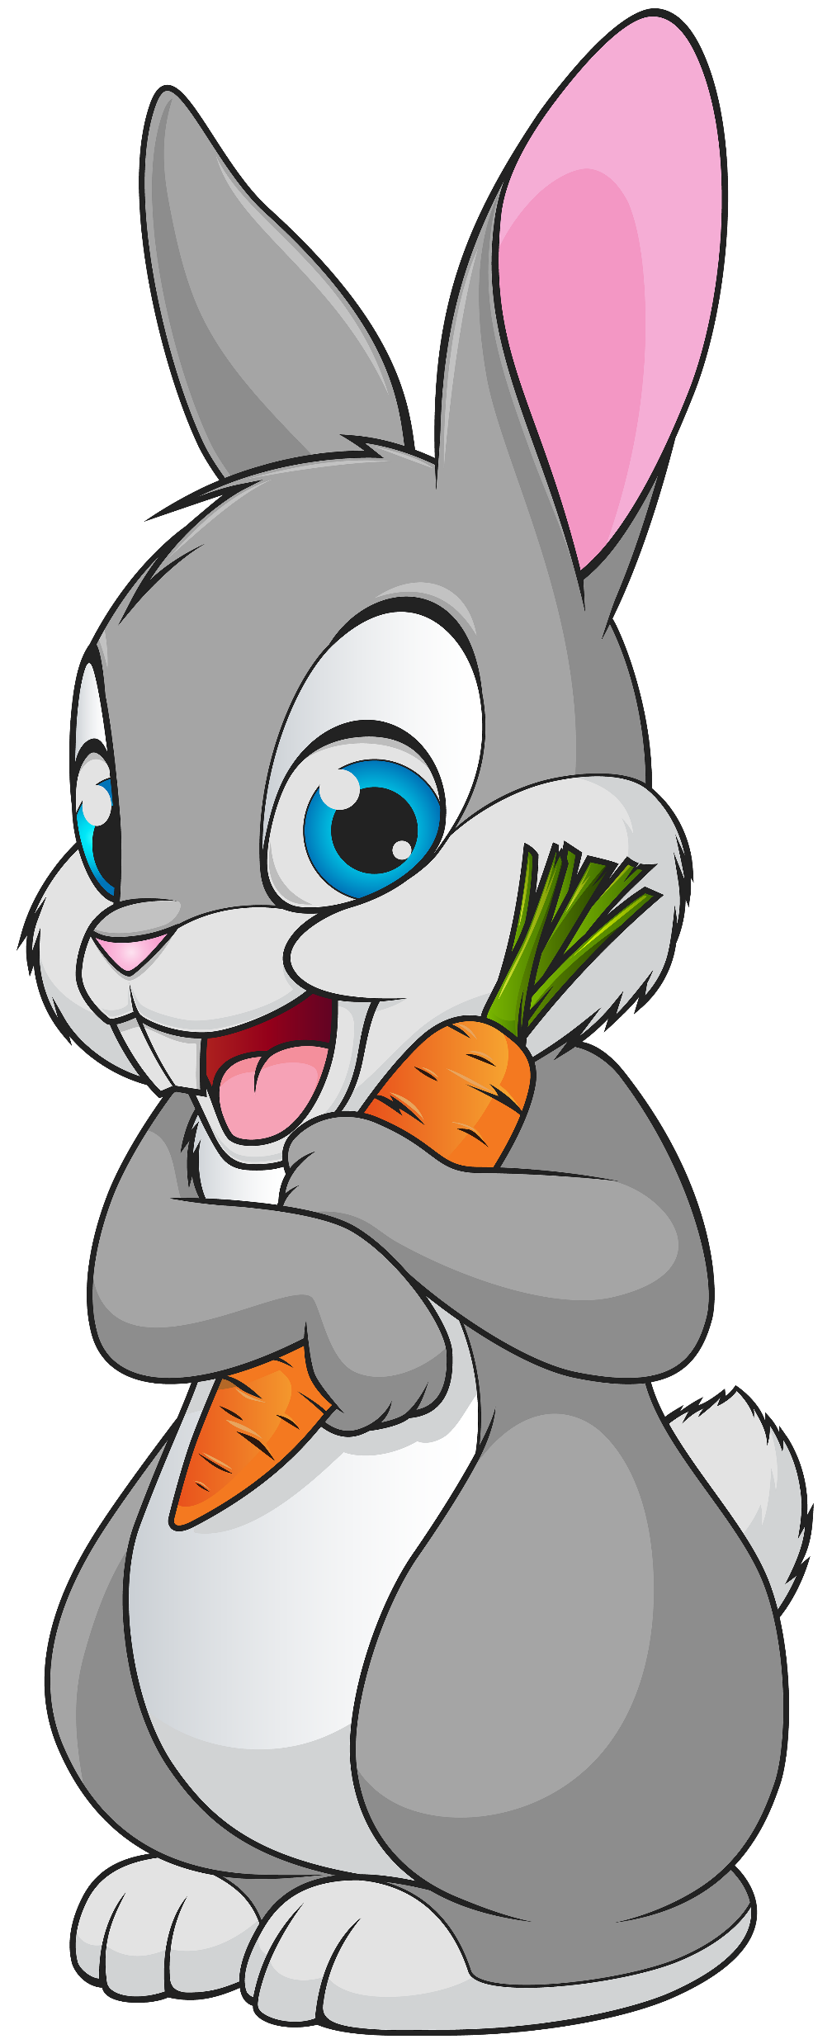
Да ли вам се свидјела прича?
Шта вам се највише свидјело?
Да ли ти је ова прича смијешна?
Зашто?
Шаљиве приче нам описују разне догодовштине које нас наводе на смијех и изазивају ведро расположење.

Slide 14
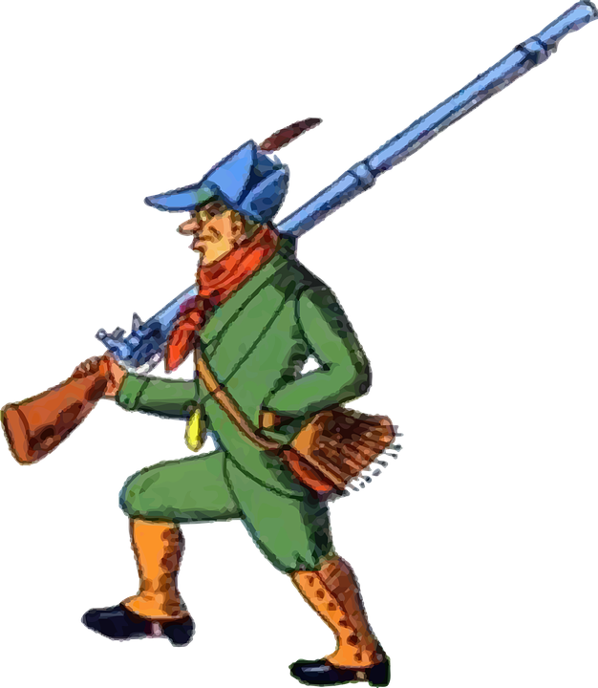
Ко су главни ликови у овој причи?
Колико зечева су нашли ловци?
Како је изгледала кућа?
Шта су ловци тражили од домаћина?
У каквом су лонцу скували зеца?
Прича је занимљива и много нас је насмијала.
Да ли је све истинито у њој?
Управо су нас неистинити детаљи из приче забавили.
Ловачке приче – приче у којој има веома мало истине, а много претјеривања, увеличавања и уљепшавања онога што се стварно десило.

Slide 15
Тема: Шаљива прича о згодама и подвизима ловаца.
Ликови: три ловца, домаћин
Мјесто радње: шума
Вријеме радње: дан
Порука: Свака шала је пола истине.

Slide 16
Задатак за самосталан рад:
Илустровати причу у својим свескама.

Slide 18
Природа и друштво – 2. разред
САОБРАЋАЈ
У МОМ МЈЕСТУ
утврђивање

Slide 19
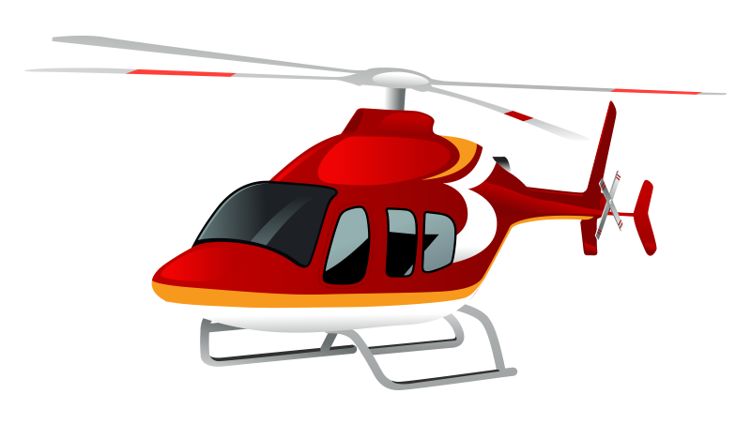
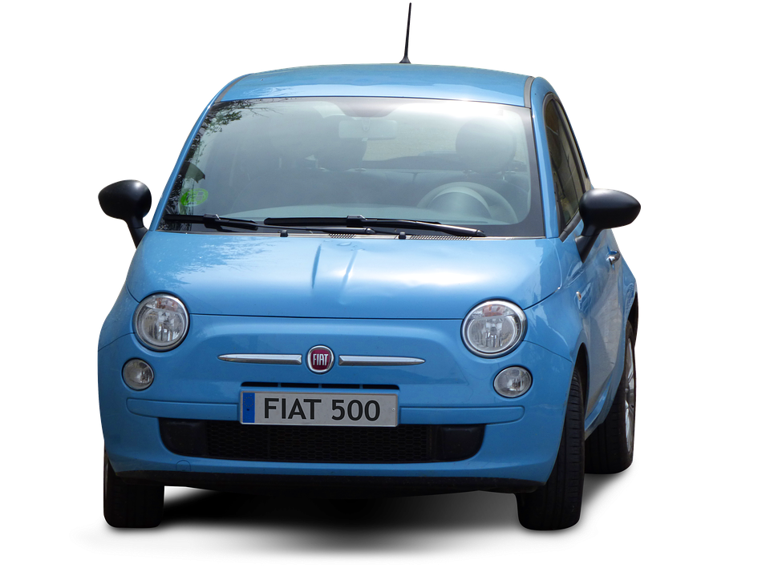
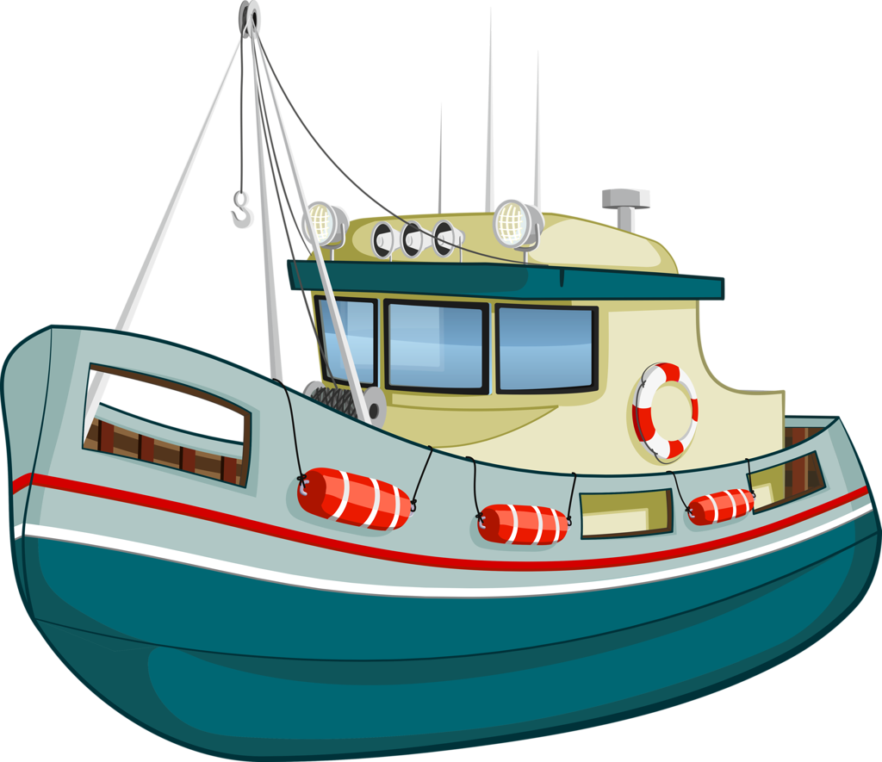

Slide 20
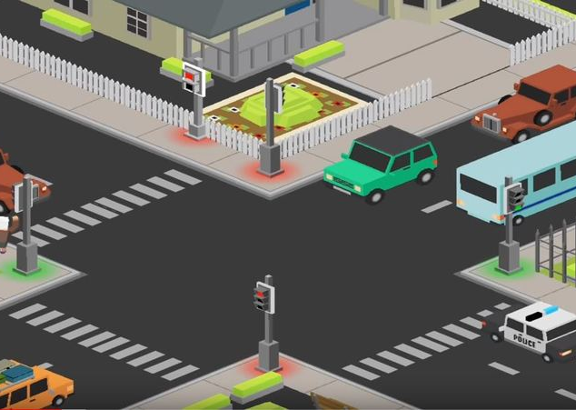
Саобраћајни полицајац регулише саобраћај тамо гдје нема семафора.

Slide 21
У случају саобраћајне незгоде позивамо:
122 – ПОЛИЦИЈА
124 – ХИТНА ПОМОЋ
123 – ВАТРОГАСЦИ

Slide 22
ЗАДАТАК ЗА САМОСТАЛАН РАД:
Урадити задатке
из Радне свеске на страни 26.

